Slide 1
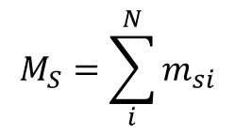
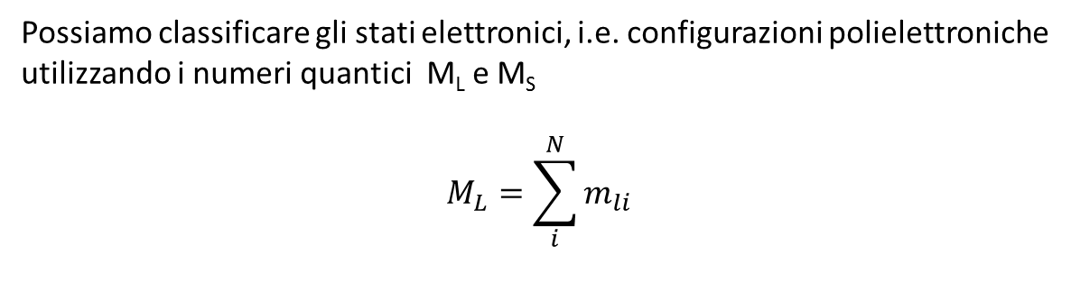
Funzione d’onda monoelettronica
Esempio «classico» dei possibili valori di
m_{l} per l=2
Possiamo classificare gli stati elettronici, i.e. configurazioni polielettroniche
utilizzando i numeri quantici M_{L} e M_{S}
$$M_{L}=\sum_{i}^{N}{m_{li}}$$
$$M_{S}=\sum_{i}^{N}{m_{si}}$$
Dove M_{L} = L, L-1, L-2…….-L
M_{S} = S, S-1, S-2……..-S

Slide 2
Termine spettroscopico (o atomico). Identifica in modo completo e sintetico un dato stato energetico derivante da una certa configurazione elettronica
X
Molteplicità di spin
Valore di J
Dipende da M_{L}
Momento angolare totale J = L+S, L+S-1, L+S-2,…..│L-S│
Esempio degli stati elettronici del Sodio atomico. Stato fondamentale 3s¹ . Abbiamo M_{L} = 0, Ms = ½. Lo stato è ²S_{1/2}
Il primo stato eccitato ha configurazione 3p¹ Abbiamo M_{L} = 1, Ms = ½. Due possibili valori di J = 1+ ½ e 1- ½
che classifichiamo come ²P_{3/2} e ²P_{1/2}

Slide 3
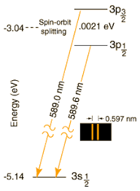
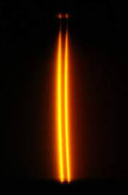

Slide 4
Tabella dei microstati elettronici per la configurazione p² (per es. atomo di carbonio)

Slide 5
Tabella dei microstati elettronici per la configurazione d2

Slide 6
Tabella dei microstati elettronici per la configurazione d3

Slide 8
Regole di Hund per l’ordinamento energetico degli stati
Gli stati con la molteplicità di spin più alta sono più bassi in energia
Per esempio tra ¹D , ³P e ¹S, ³P sarà il più basso.
2) Tra gli stati con la medesima molteplicità di spin, è più basso in energia chi ha il momento
angolare più elevato.
3) In atomi in cui la shell è riempita per più della metà (es. p⁴ per un elemento del blocco p)
Il livello con il J più alto sarà il più basso in energia. Se la shell è riempita per meno della metà,
l’energia dello stato sarà tanto più bassa quanto J è più basso.
Nel caso del carbonio (o di un generico atomo p² ) la variazione al netto delle tre regole
Darà : ³P₀ < ¹S₀< ³P₁ < ³P₂ < ¹D₂ ( vero solo se il termine J fosse quello dominante)

Slide 11
Il carattere della rotazione è la somma degli elementi diagonali. E’ una serie geometrica che converge al valore

Slide 12
Discesa di Simmetria per assegnare la molteplicità di Spin

Slide 16
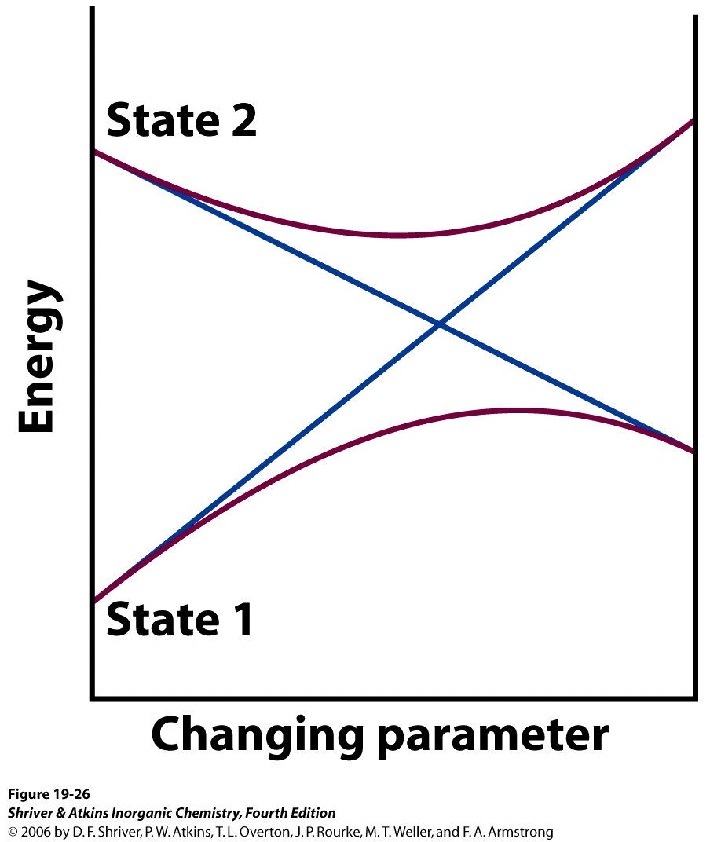

Slide 17
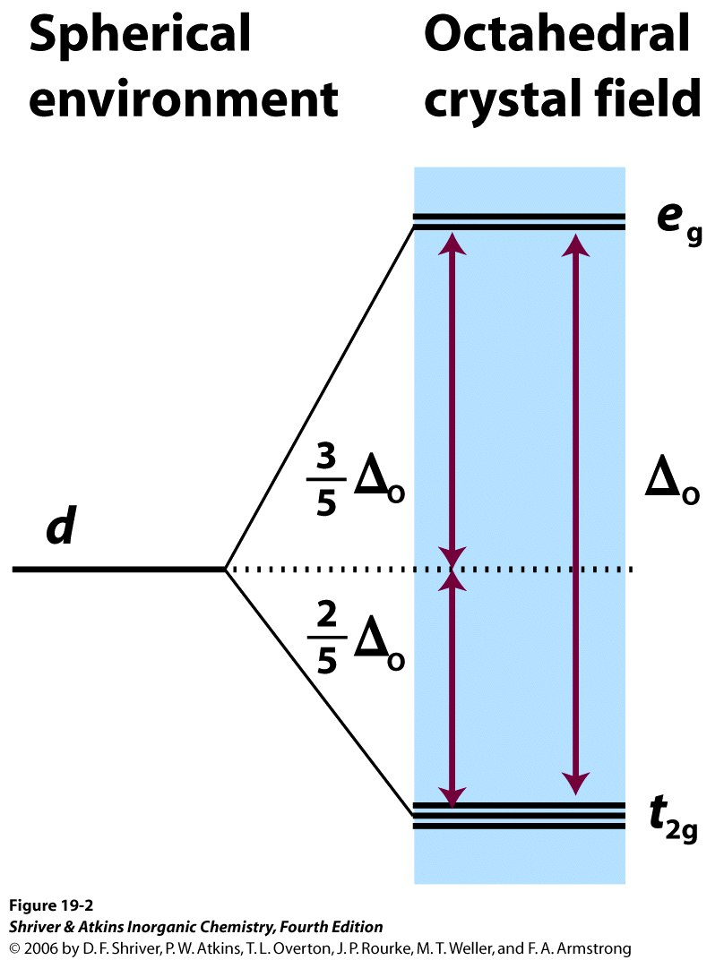
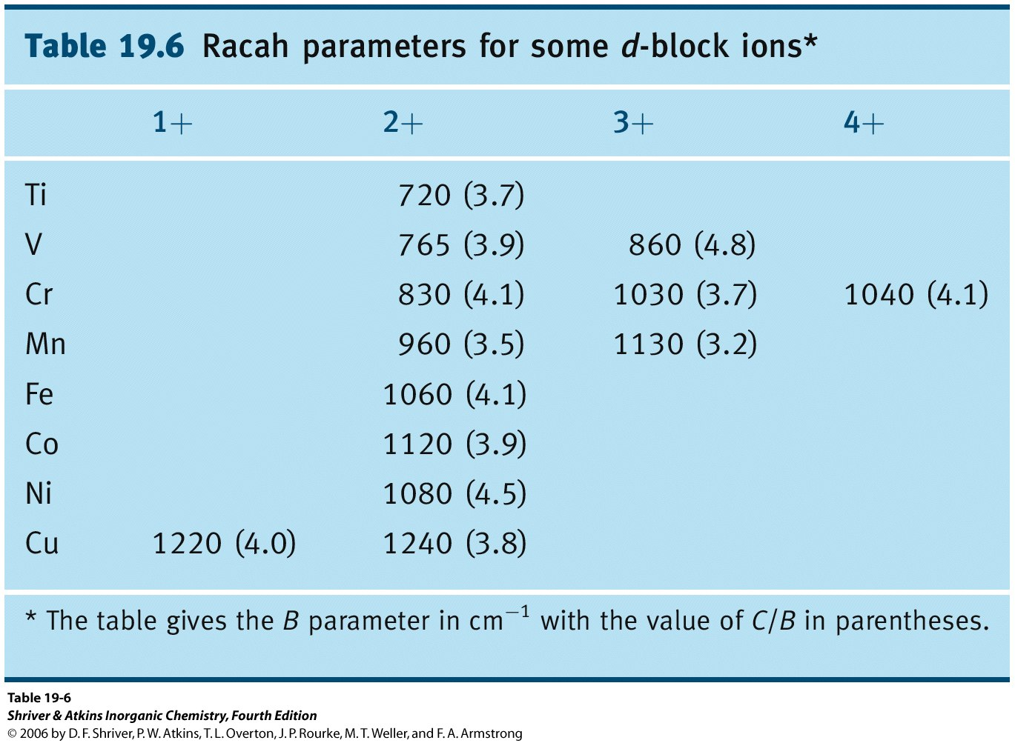

Slide 18
Diagrammi di Tanabe-Sugano
In [V(H₂O)₆] si osservano due bande a 17000 e 24000 cm⁻¹. con B = 860 cm⁻¹, si trova E/B = 19.8, e Δ/B = 25. Quindi
Δ = 21500 cm⁻¹

Slide 19
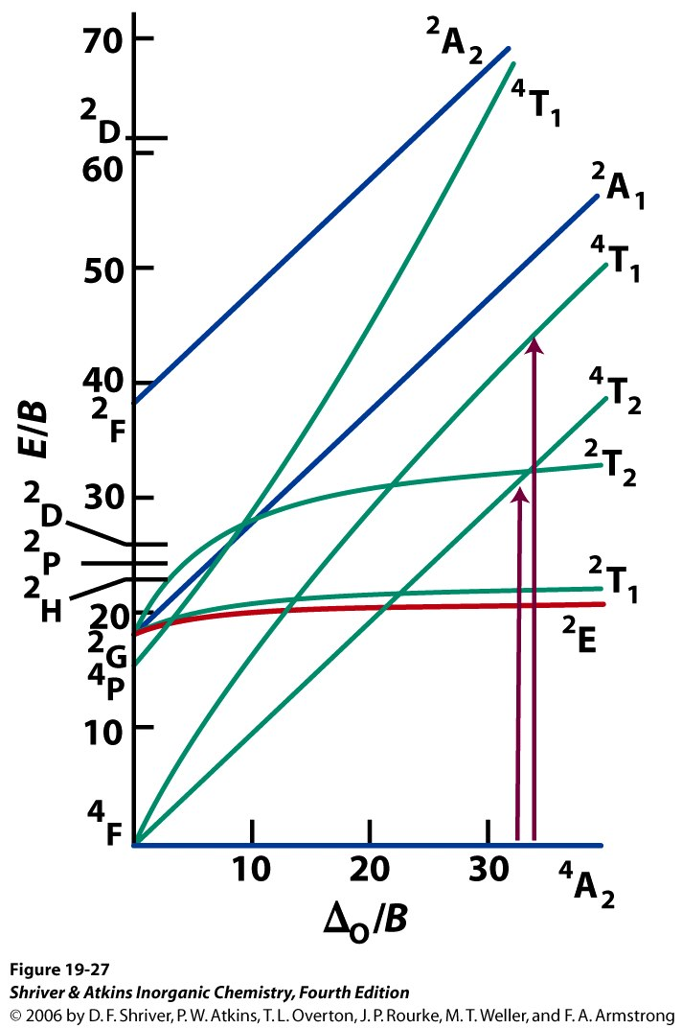

Slide 20
